Slide 1
Contoh-contoh Sistem Informasi pada Bisnis-bisnis
Keuangan
Pasar Modal, Perbankan, Perusahaan Pembiayaan, dan Perusahaan Keuangan Lain

Slide 2
Peranan Lembaga Keuangan
Pengalihan aset
Likuiditas
Alokasi pendapatan
Transaksi
Pada prinsipnya sistem Keu.
di Indonesia, dibagi :
sistem moneter
sistem perbankan
sistem lemb. keu. Bukan bank
Sistem Keuangan
Indonesia
Sistem LKBB
Sistem Moneter
Dewan Moneter
Sist. Perbankan
Otoritas Moneter
Bank Indonesia
Dep. Keuangan

Slide 3
Sistem LKBB
Lemb.
Pembiayaan
Usaha
Asuransi
Dana
Pensiun
Pegadaian
Pasar
Modal
Sewa
Guna
Usaha
Kerugian
DPPK
Bursa
Efek
Anjak
Piutang
Jiwa
DPLK
Reksadana
Modal
Ventura
Sosial
Pasar
Uang
Pemb.
Konsumen
Reasuransi
Broker
Asuransi

Slide 4
Komponen Fisik u/ organisasi
Sistem Informasi
Hardware : peralatan komputer fisik & alat2 yang berhubungan (berfungsi: input, output, secondary storage u/ data/program, central processor (perhitungan, pengendalian & primary storage), komunikasi)
Software : sistem & aplikasi seperti MYOB, DEA, EXCELL dll
Database : pita komputer, disk, diskette, hardisk
Prosedur : instruksi pemakai, instruksi pengolahan input, dan instruksi pengoperasian
Operasi kepegawaian : operator komputer, sistem analis, programmer, pegawai pengolahan data, manajemen sistem informasi, administrator dll

Slide 5
Sistem Informasi Pasar Modal (JATS Remote Trading)
Pasar Modal
Investor Pemilik Dana
Perusahaan Perlu Dana
Alternatif Investasi :
membeli Instrumen
Pasar Modal
Sumber Pendanaan :
Go Public

Slide 6
Proses Go Public
Profesi Penunjang
Pasar modal
E
M
I
T
E
N
BAPEPAM
Lembaga Penunjang
Pasar modal
BURSA EFEK INDONESIA
PASAR SEKUNDER
Penawaran umum :
(penawaran perdana)

Slide 7
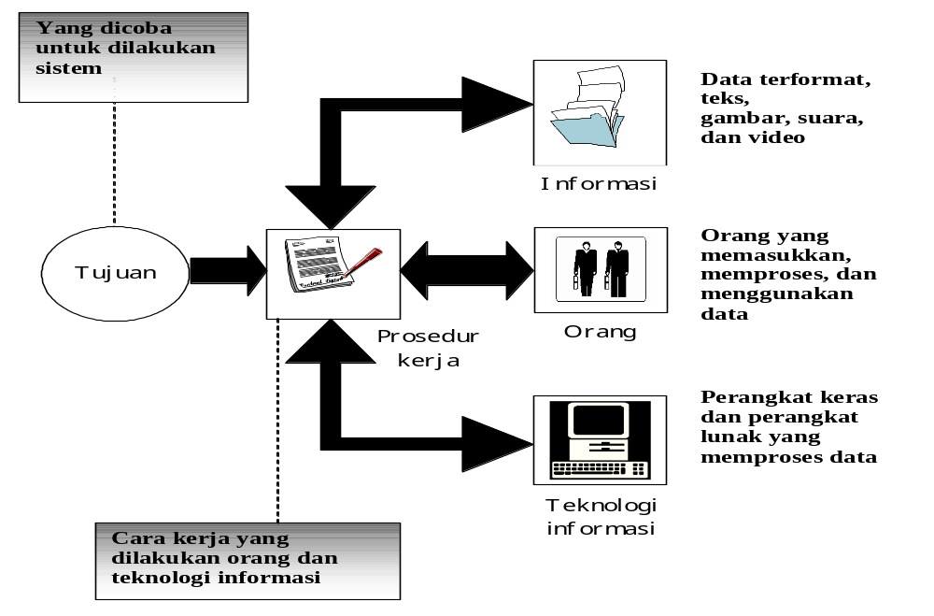
Sistem informasi dan Teknologi Informasi

Slide 8
Nona Anna memperoleh pinjaman investasi dari Bank Gunadarma Rp. 100.000.000,-. Dana tersebut sebanyak Rp 2 juta diambil tunai, Rp. 90 Juta untuk membuka rekening Giro dan sisanya untuk membuka rekening tabungan
D : Pinjaman Investasi Rp. 100.000.000,00
K : Kas Rp. 2.000.000,00
K : Giro ANB (Anna) Rp. 90.000.000,00
K : Tab (Anna) Rp. 8.000.000,00
406 D : Pinjaman Investasi
K : OD Dept CIS
407 D : OD Loan
K : Kas
406 D : Pinjaman Investasi
K : OD Dept Giro
403 D : OD Loan
K : Giro ANB (Anna)
406 D : Pinjaman Investasi
K : OD Dept Tab
405 D : OD Loan
K : Tab (Anna)

Slide 9
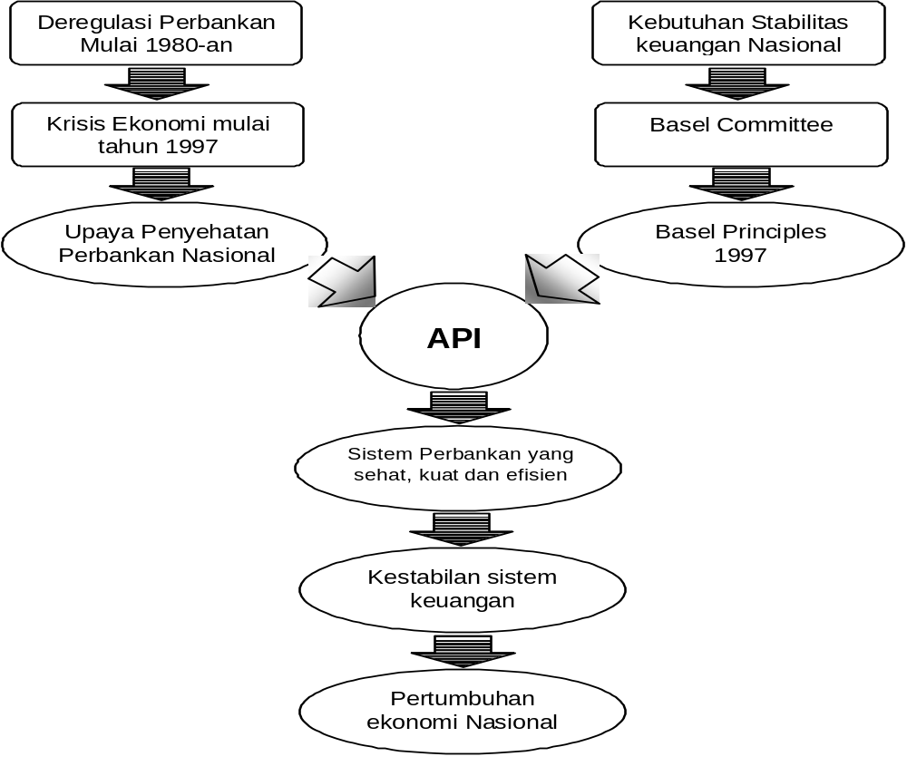
Arsitektur Perbankan Indonesia

Slide 10
Sistem Transaksi anjak piutang
Perusahaan/
Supplier
(Klien)
❶
Pelanggan/
Customer
(Debitur)
❹
❸
❷
❺
Perusahaan Anjak Piutang
(Factoring)

Slide 11
Sistem mekanisme Leasing
Perusahaan Induk
(Manufacture)
Pembayaran
Subsidiary
(Lessor)
Mekanisme Captive lessor :
Penjualan Barang
Kontak Leasing
Pembayaran
Leasing
Lessee
Supplier
(Manufacture)
Pembelian Barang
Independent
(Lessor)
Pembayaran
Mekanisme Independent Leasing Company
Kontak Leasing
Pembayaran
Leasing
Lessee

Slide 12




Mekanisme Modal Ventura
Investor A
PPU
PMV
Divestasi
Investor B
SINGLE-TIER APPROACH

